Slide 1
KRIMINÁLEXPO 2014.11.18.
Hamisítás – ellen– a hétköznapokban (ki mit tehet, tegyen a
biztonságosabb mindennapokért
Dr. Horváth Péter
ProArt – Szövetség a Szerzői Jogokért
SZÖVETSÉG A SZERZŐI JOGOKÉRT

Slide 2
ProArt – Szövetség a Szerzői Jogokért
A ProArt Szövetség a Szerzői Jogokért bemutatása
ARTISJUS
Magyar Szerzői Jogvédő Iroda Egyesület
EJI
Előadóművészi Jogvédő Iroda
FILMJUS
Filmszerzők és Előállítók Szerzői Jogvédő Egyesülete
HUNGART
Vizuális Művészek Közös Jogkezelő Társasága Egyesület
MAHASZ
Magyar Hangfelvétel-kiadók Szövetsége
SZÖVETSÉG A SZERZŐI JOGOKÉRT

Slide 3
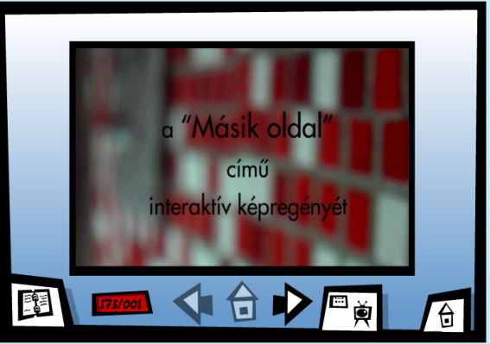
A Szövetség célja
Szerzői jogi jogtudatosság szintjének emelése társadalmi szinten
A jogsértések elleni fellépés hatékonyságának javítása (emü.szerz.: NAV, ORFK, BRFK)

Slide 5
„Az internet a gazdasági növekedés egyik tényezője, fontos kommunikációs, forgalmazási és kreatív csatorna. Ugyanakkor az illegális kereskedelmet is elősegíti, ami a fogyasztókat és a törvényes üzleteket egyaránt károsítja.”
http://www.hamisitasellen.hu/2014/11/kuzdelem-a-szellemi-tulajdonnal-kapcsolatos-buncselekmenyek-ellen-az-interneten/

Slide 6
Hamisítás/kalózkodás
Kalóz weboldalak használata
Veszélyek
„fertőzött” számítógép
személyes adatok, banki információk „elvesztése”
Káros eredmény
- pénz veszteség, egyéb webes visszaélés
a kedvelt alkotók megkárosítása
kalózok (bűnözők) „támogatása”
- állami bevételek csökkenése
SZÖVETSÉG A SZERZŐI JOGOKÉRT

Slide 7
Szerzői jogvédelem
Mi a szerzői jogvédelem?
Miért van rá szükség (a jogosulti érdekek védelmén túl)?
- gazdasági hatás
- adóbevétel
- foglalkoztatás
- befektetések, az ország nemzetközi megítélése
- társadalmi hatás
- nemzeti kultúra
- bűnözés (szervezett bűnözés finanszírozása)
SZÖVETSÉG A SZERZŐI JOGOKÉRT

Slide 8
XXXVII. FEJEZET A SZELLEMI TULAJDONJOG ELLENI BŰNCSELEKMÉNYEK
Szerzői vagy szerzői joghoz kapcsolódó jogok megsértése
385. § (1) Aki másnak vagy másoknak a szerzői jogról szóló törvény alapján fennálló szerzői vagy ahhoz kapcsolódó jogát vagy jogait vagyoni hátrányt okozva megsérti, vétség miatt két évig terjedő szabadságvesztéssel büntetendő.
(2) Az (1) bekezdés szerint büntetendő, aki a szerzői jogról szóló törvény szerint a magáncélú másolásra tekintettel a szerzőt, illetve a kapcsolódó jogi jogosultat megillető üreshordozó díj, illetve reprográfiai díj megfizetését elmulasztja.

Slide 9
A szerzői jogi ágazatok bruttó hozzáadott értéke - más ágazatokkal összehasonlítva (2006, Mrd Ft)
Dr. Penyigei Krisztina: A szerzői jogi ágazatok gazdasági súlya Magyarországon
http://www.sztnh.gov.hu/hirek/kapcsolodo/Szerzoi_jogi_agazatok_2010.pdf

Slide 10
A szerzői jogi ágazatokban foglalkoztatottak száma - más ágazatokkal összehasonlítva (ezer fő)
Dr. Penyigei Krisztina: A szerzői jogi ágazatok gazdasági súlya Magyarországon
http://www.sztnh.gov.hu/hirek/kapcsolodo/Szerzoi_jogi_agazatok_2010.pdf

Slide 11
A szerzői jogi ágazatok hozzájárulása a GDP-hez – nemzetközi összehasonlításban (17 ország)
Dr. Penyigei Krisztina: A szerzői jogi ágazatok gazdasági súlya Magyarországon
http://www.sztnh.gov.hu/hirek/kapcsolodo/Szerzoi_jogi_agazatok_2010.pdf

Slide 12
A szerzői jogi ágazatok hozzájárulása a foglalkoztatáshoz – nemzetközi összehasonlításban (17 ország)
Dr. Penyigei Krisztina: A szerzői jogi ágazatok gazdasági súlya Magyarországon
http://www.sztnh.gov.hu/hirek/kapcsolodo/Szerzoi_jogi_agazatok_2010.pdf

Slide 13
2008 Special 301. Report
Hungary will remain on the Watch List in 2008. Hungary has made some IPR improvements, including the establishment in January 2008 of a National Board Against Counterfeiting. The United States will monitor the progress of Hungary’s efforts to combat piracy and counterfeiting. Further improvements are needed to ensure that prosecutors follow through with cases against IP infringers, and that judges are encouraged to impose deterrent-level sentences for civil and criminal IP infringement. U.S. copyright industries also report that Internet piracy in Hungary is a growing problem. The United States will continue to work with the Hungarian Government to address these IPR concerns.

Slide 14
Hungary is being removed from the Special 301 Watch List in recognition of the significant improvements on enforcement and other actions taken during the past year. Hungary has taken proactive steps to address the growing threat of Internet piracy, and its customs and police officials have developed their ability to effectively identify infringing products. Through effective and consistent enforcement actions, Hungary has closed its notorious Verseny street market, which was home to an array of illegitimate products. Furthermore, Hungary has taken effective measures to protect IPR, including numerous public awareness-raising campaigns, and training and educational seminars for police, prosecutors, and judges. The United States will continue to monitor Hungary’s progress to ensure that IPR protection and enforcement improvements are ongoing.

Slide 15
A szerzői jogi jogvédelem
polgári jogi eszközök
Új Ptk. 2:55
1999. évi LXXVI. Törvény a szerzői jogról (Szjt.)
büntető jogi eszközök
- Btk. 385. §
- Szabálysértési alakzat (értékhatár 100 e Ft)
SZÖVETSÉG A SZERZŐI JOGOKÉRT

Slide 16
A jogsértések jellemző típusai
Off-line/hagyományos kalózkodás (fizikai hordozókhoz kapcsolódó)
On-line hard good (fizikai hordozók internetes értékesítése)
On-line (jellemzően az interneten megvalósuló jogsértések)
Díjigények megsértése (üres adathordozók)
SZÖVETSÉG A SZERZŐI JOGOKÉRT

Slide 17
Hagyományos kalózkodás
Engedély nélküli többszörözés
Hamisítványok
Megtévesztésig hasonlítani akar az eredetire
Komoly technikai felkészültséget, tőkét igényel az előállítás
Jellemzően nem tartalmazzák a SID, mould kódot
Egyszerű másolatok
A technológiai fejlődés tömegessé tette
SZÖVETSÉG A SZERZŐI JOGOKÉRT

Slide 18
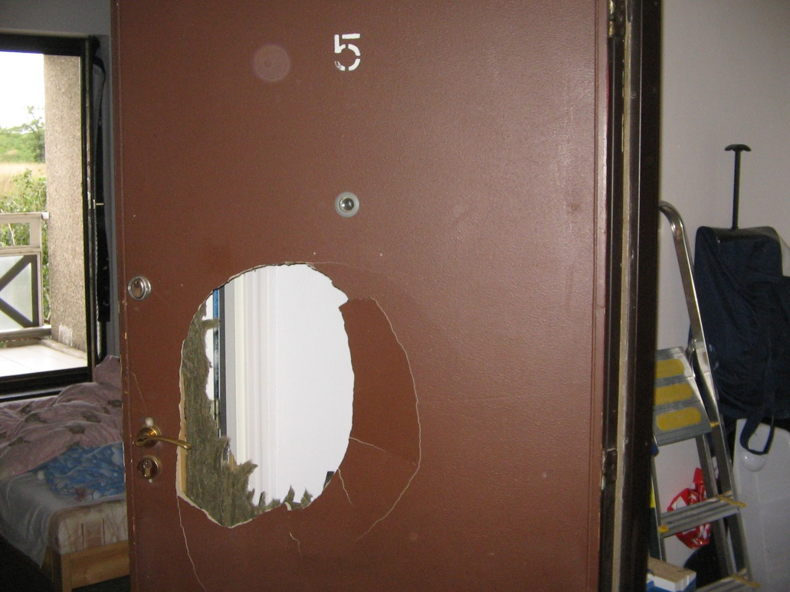
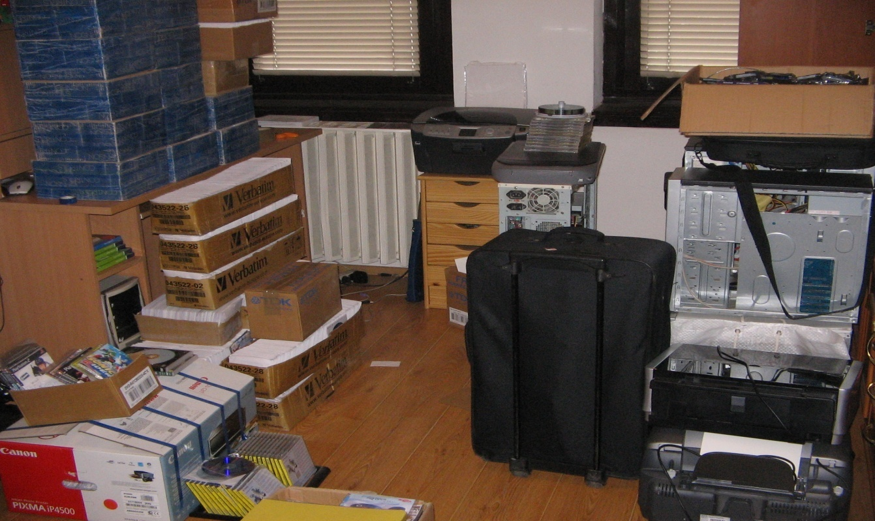
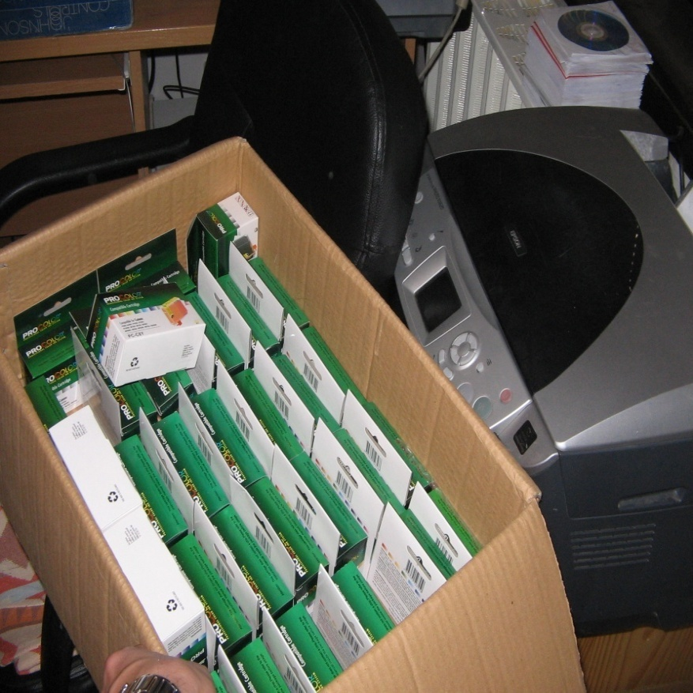
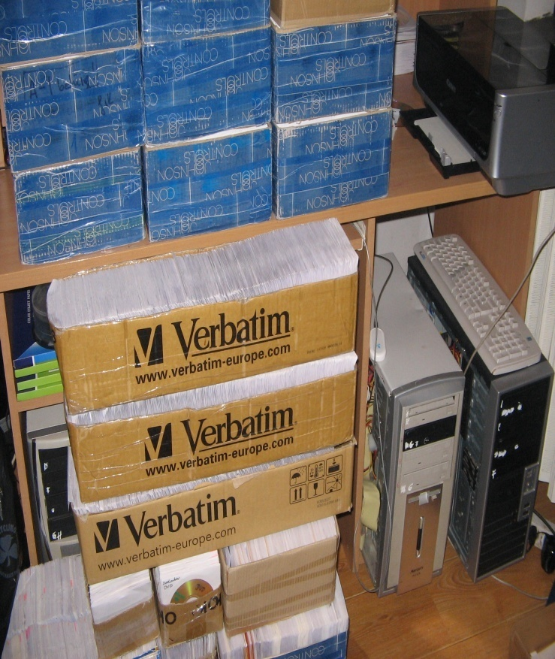
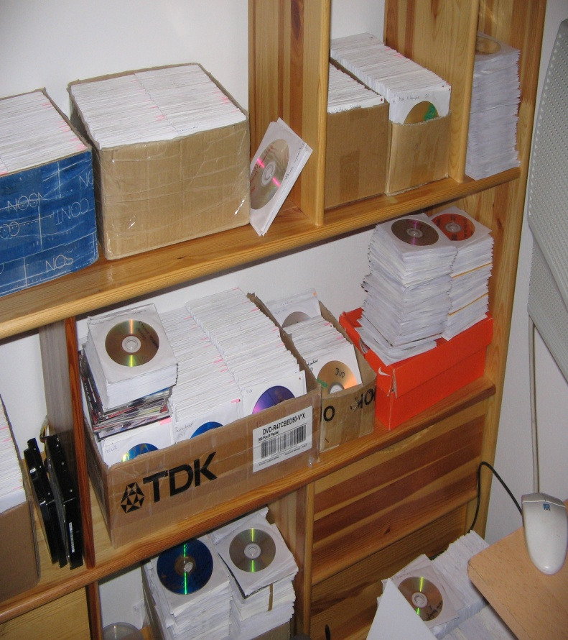

Slide 19
Tipikus on-line jogsértések
1, web oldalról engedély nélkül letölthetővé/érzekelhetővé tett védett tartalmak
2, FTP szerverről elérhető (letölthető) tartalmak, előfizetési díj ellenében
3, fájlcserélő rendszereken megvalósuló engedély nélküli elérhetővé tétel
4, tárhelyeken elhelyezett tartalmakra mutató linkek segítségével történő hozzáférhetővé tétel fórumokon, chat-en, e-mailben, IRC, stb.
5, web rádiók, tv-k, UGC oldalak
SZÖVETSÉG A SZERZŐI JOGOKÉRT

Slide 20
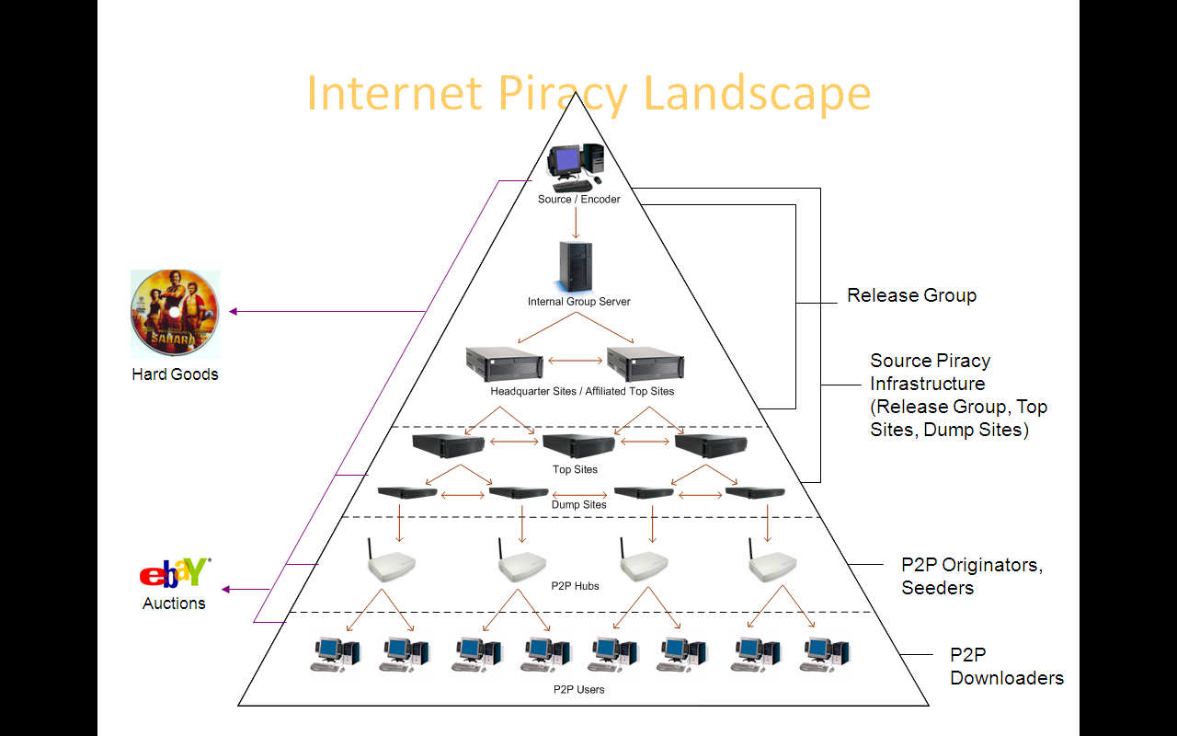
SZÖVETSÉG A SZERZŐI JOGOKÉRT

Slide 21
On-line jogsértések
Üzleti modellek
Ingyenes tárhelyek, fizetés sms-ben
Távközlési szolgáltatótól a warezig
Ki nyújt kereskedelmi mértékben segítséget?
Látszólag ingyenes – látogatottság, hirdetések
Piratebay.com
SZÖVETSÉG A SZERZŐI JOGOKÉRT

Slide 22
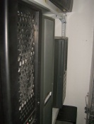
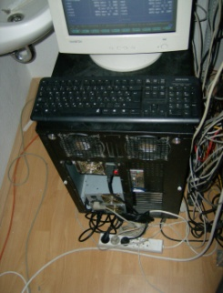
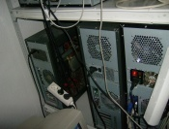
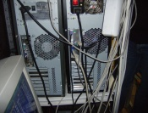
„MARS modell”
Web site nr. 2.
Web site nr. 10.
Web site nr. 1.
Proxy
Proxy
Proxy
központi proxy
4 db tartalom
szerver
(49 TB)

Slide 23
www.grokster.com

Slide 24
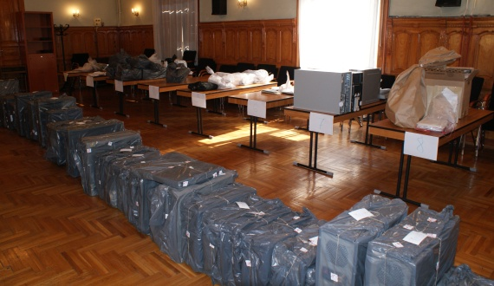
NNI szerver lefoglalás 2009.04.14.

Slide 25
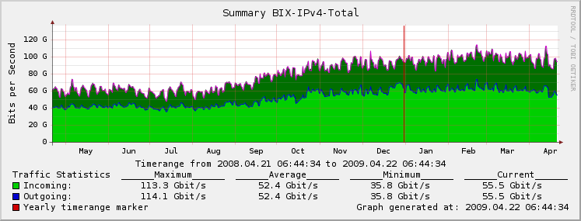
BIX adatok

Slide 26
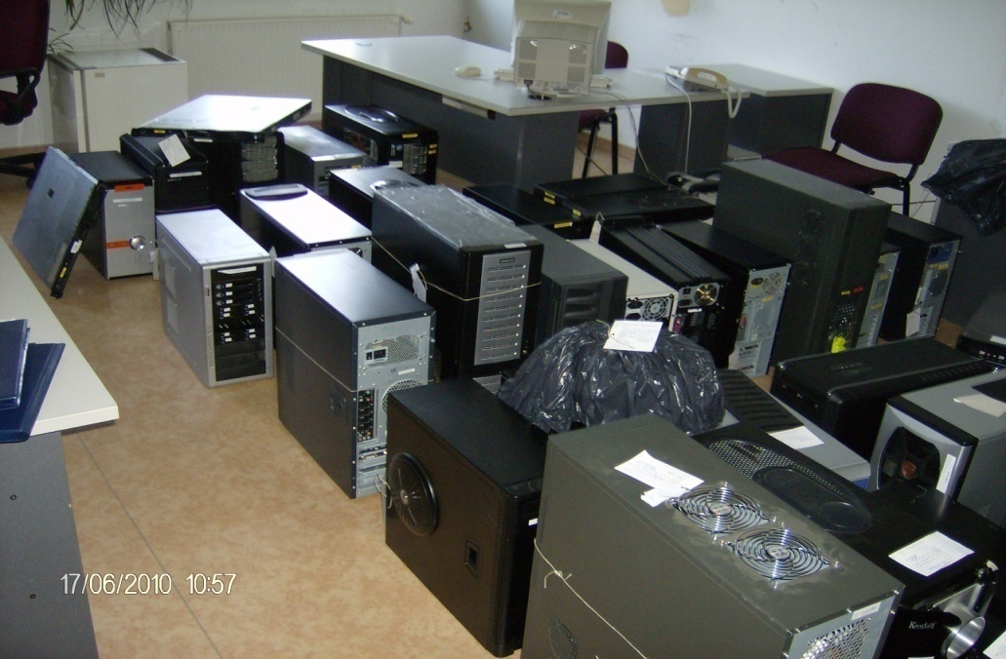
Torrent ügy 2010.
Rendőrségi közlemény:
http://www.police.hu/friss/BRF-20100617_m2.html
IFPI :
http://www.ifpi.org/content/section_news/20100618.html
Hír TV:
http://www.youtube.com/watch?v=L--EYE5Danc
On-line cikkek:
http://www.origo.hu/techbazis/internet/20100623-sebeszeti-pontossagu-akcio-volt-a-torrentszerverek-lefoglalasa.html
http://index.hu/tech/2010/06/17/otven_szervert_foglaltak_le_a_szerdai_razzian/

Slide 27
BIX adatok

Slide 28
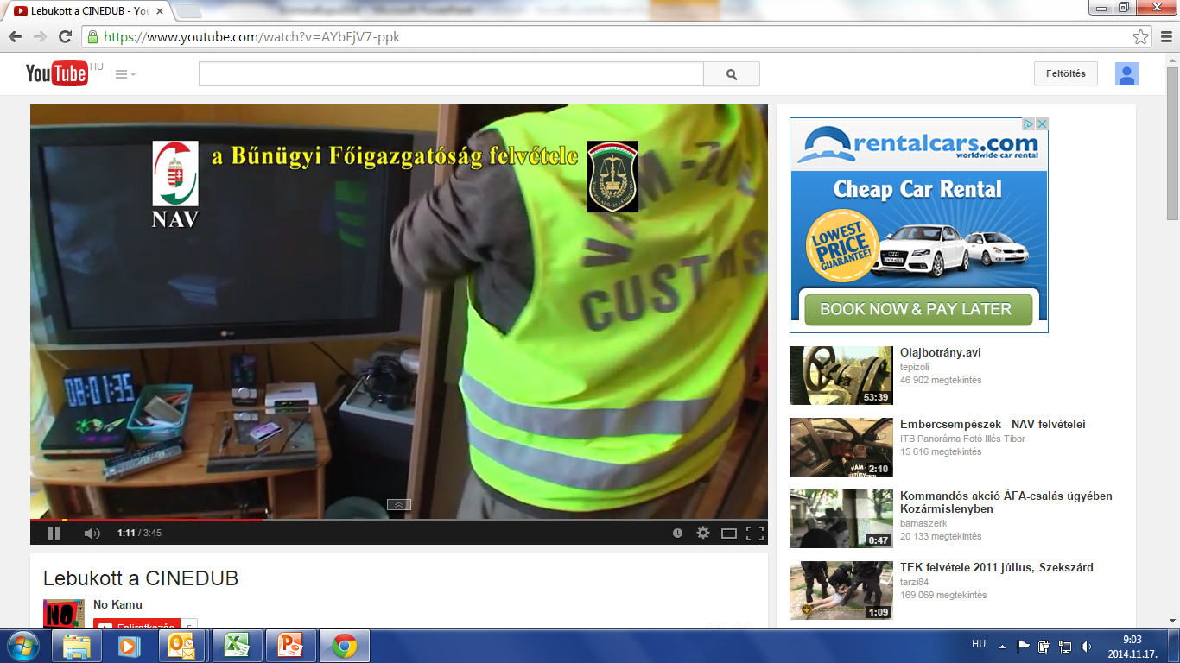
NAV sikerek
2011 Cinedub
http://www.youtube.com/watch?v=f8PeA-xMo8M
http://www.youtube.com/watch?v=AYbFjV7-ppk&feature=player_embedded
2013 muxuj-RNI
SZÖVETSÉG A SZERZŐI JOGOKÉRT

Slide 29
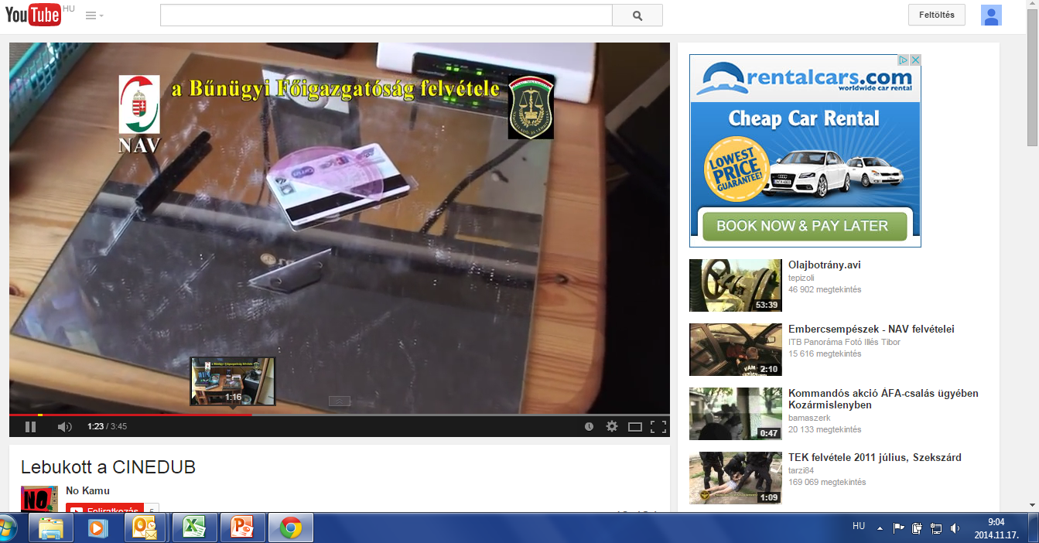

Slide 30
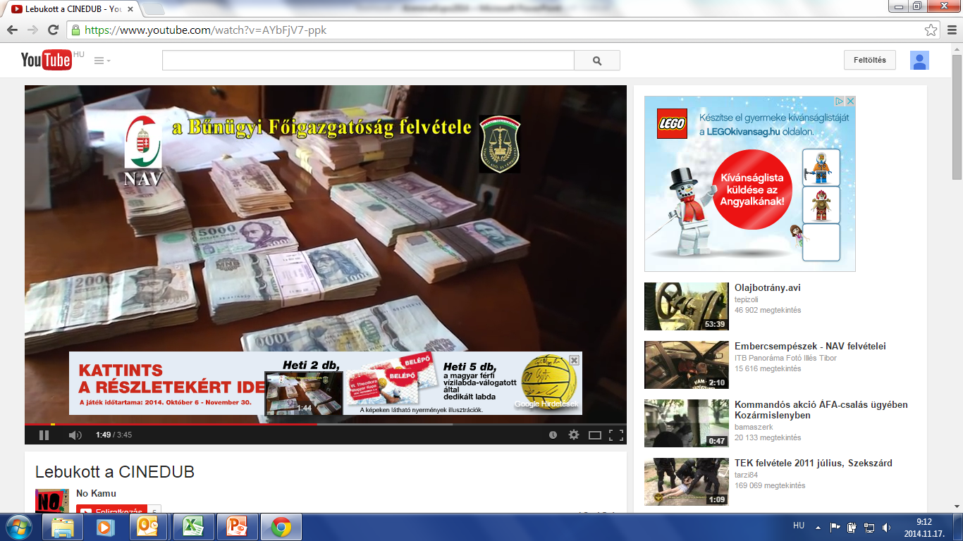

Slide 31
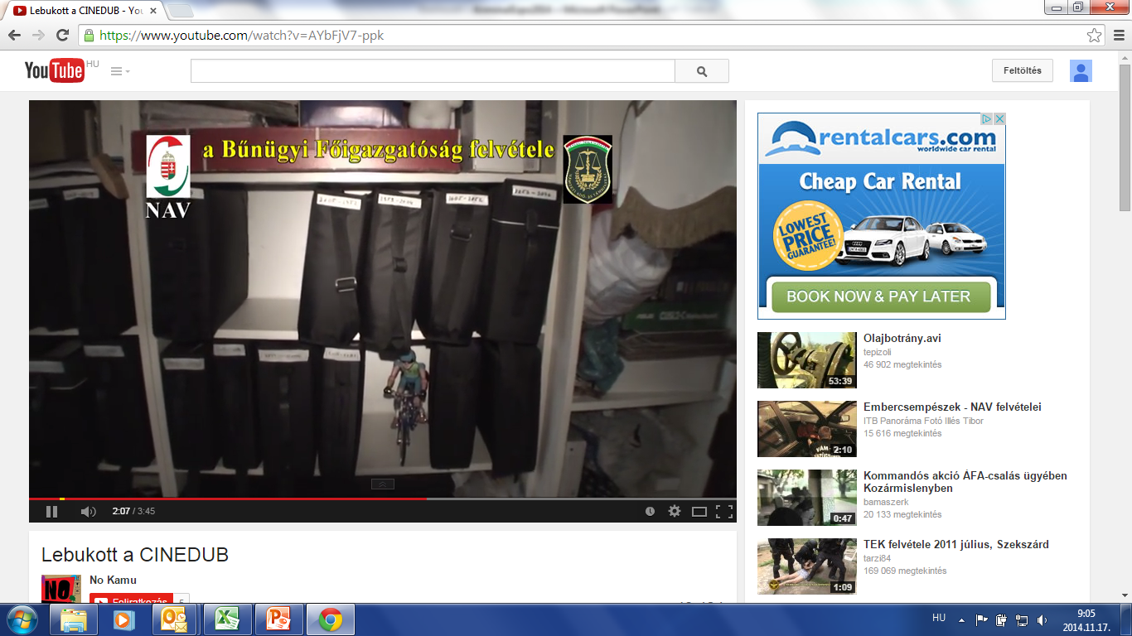

Slide 32
www.szerzoijogikezikonyv.hu www.proart.hu info@proart.hu 06 1 488 7006
SZÖVETSÉG A SZERZŐI JOGOKÉRT

